Slide 1
“超星尔雅-网络选修课”
学生操作指南

Slide 2
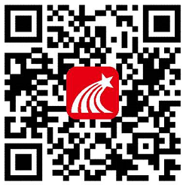
手机端学习流程
APP如图
扫一扫进行下载手机app

Slide 3
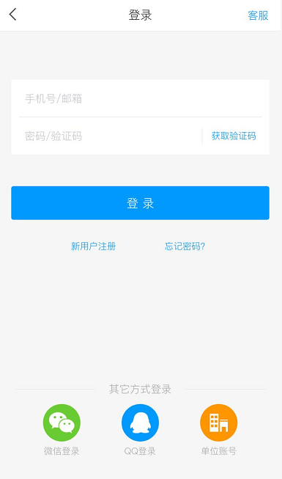
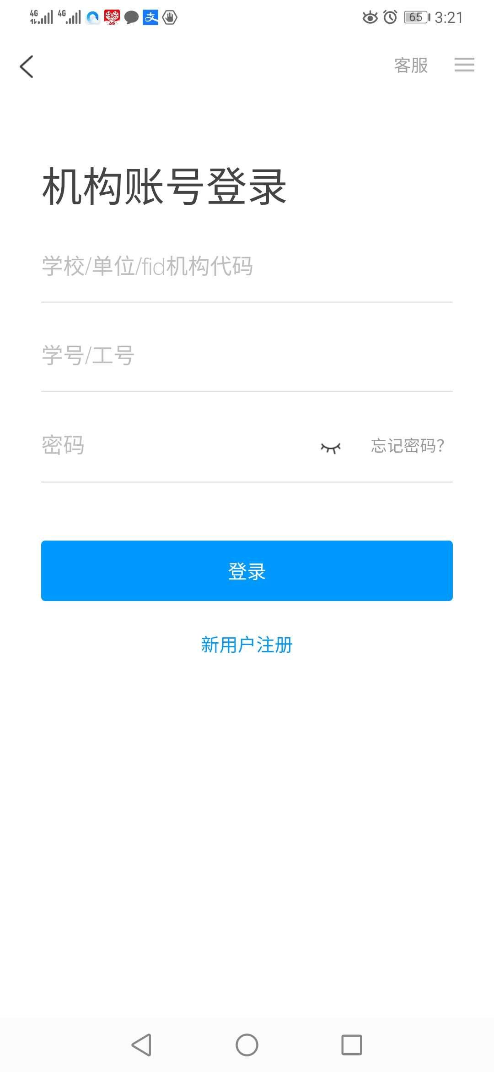

Slide 4
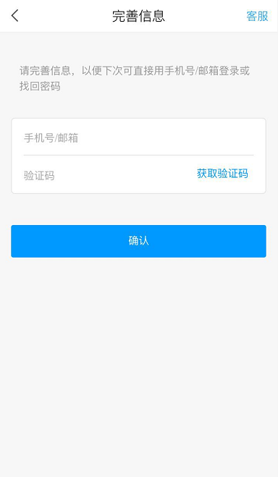
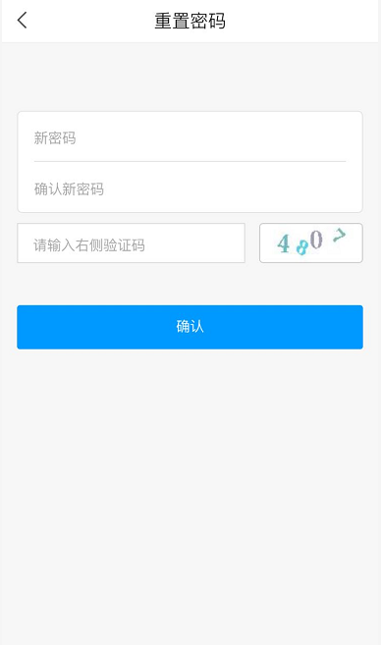

Slide 5
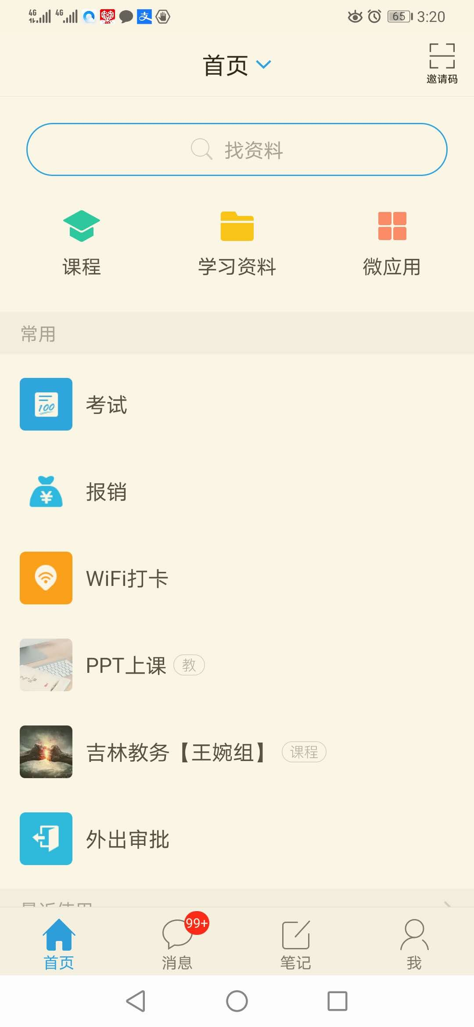
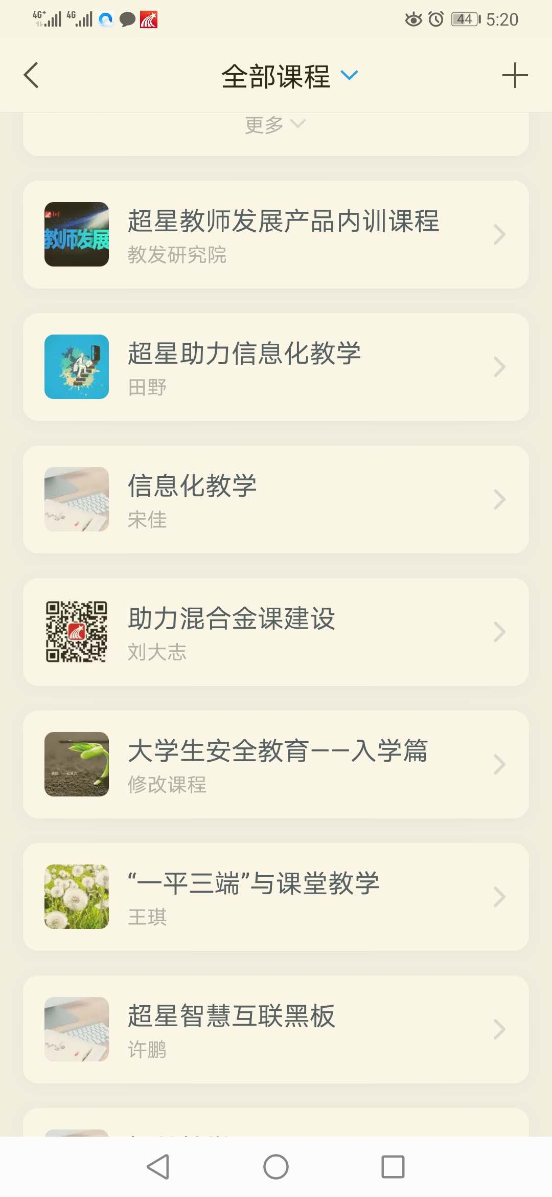
点击课程图标进入课程列表，核对自己账号下所选课程，点击已有课程，进行学习。

Slide 6
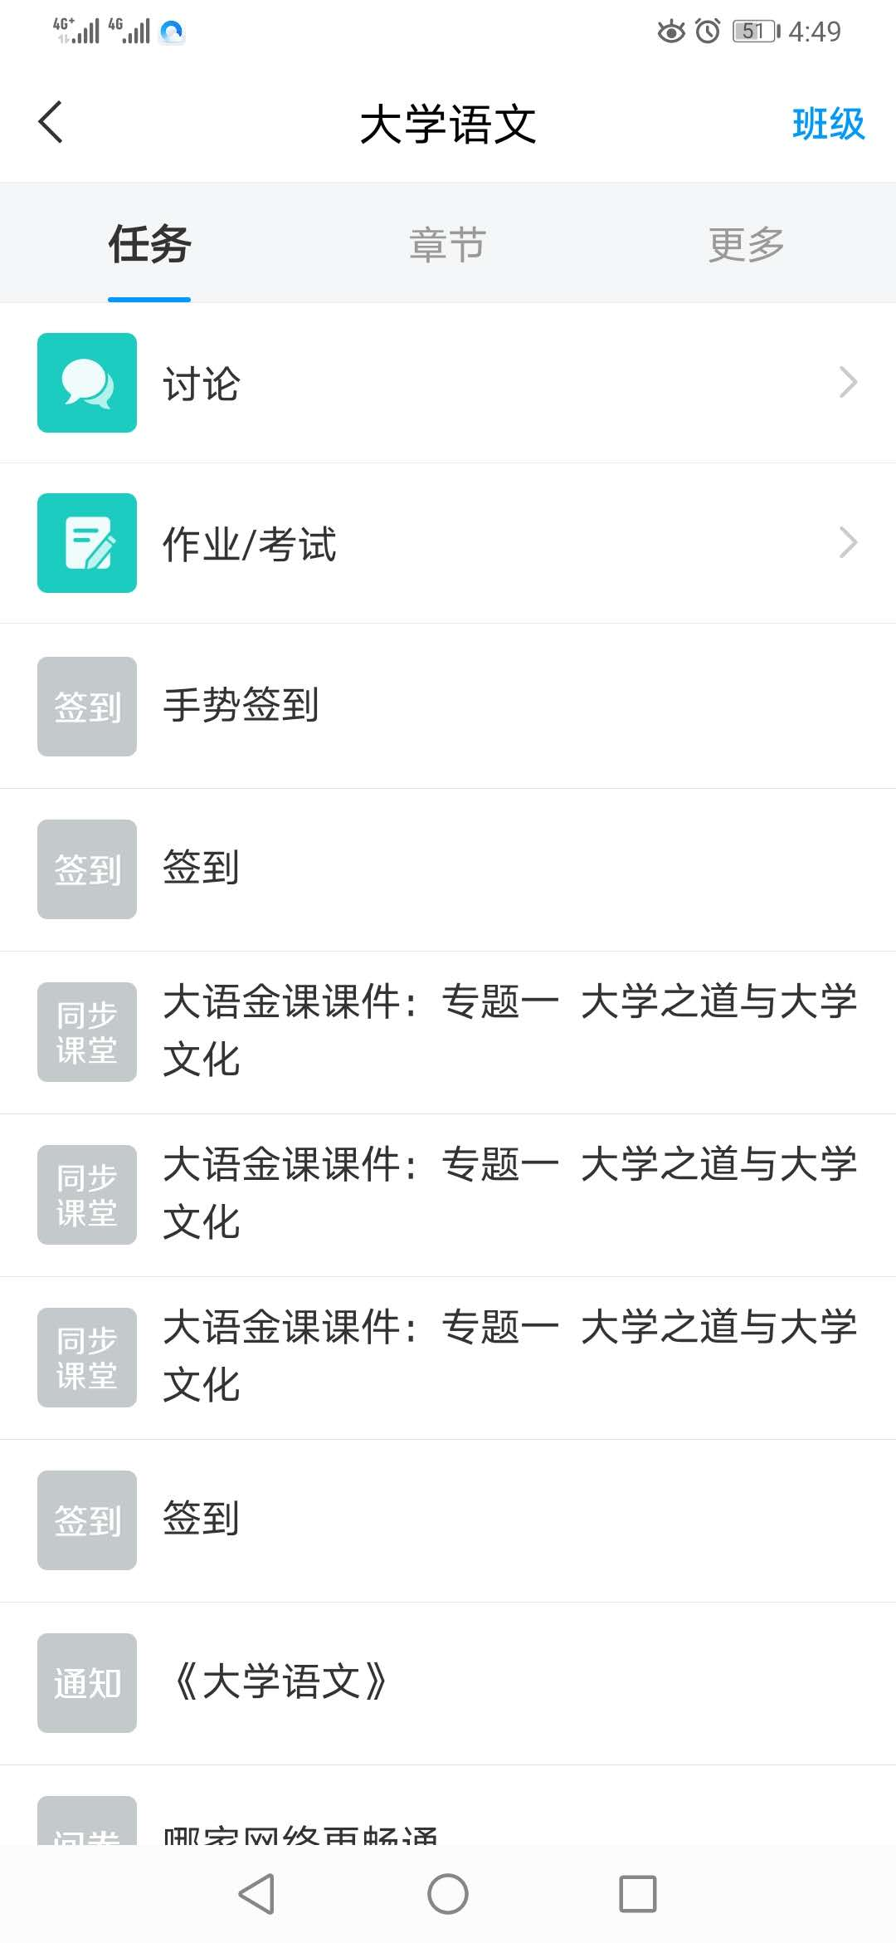
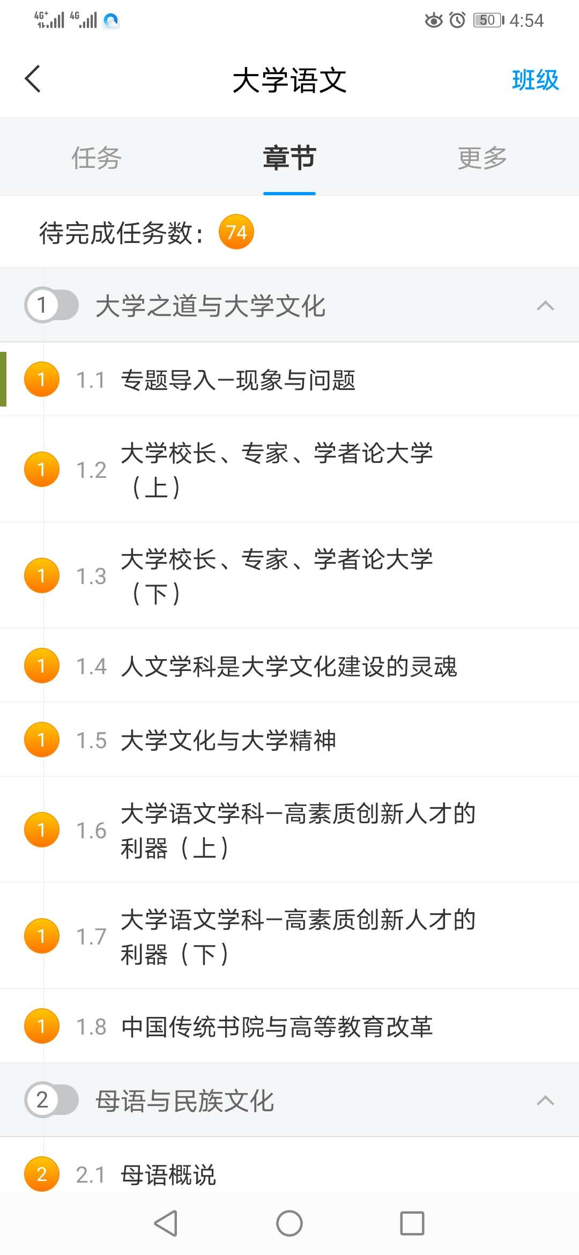
查看课程任务
注：点击作业/考试，可查看考试时间。
观看课程视频
注：教学视频播放完毕，任务点变绿色，代表该章节学习完毕

Slide 7
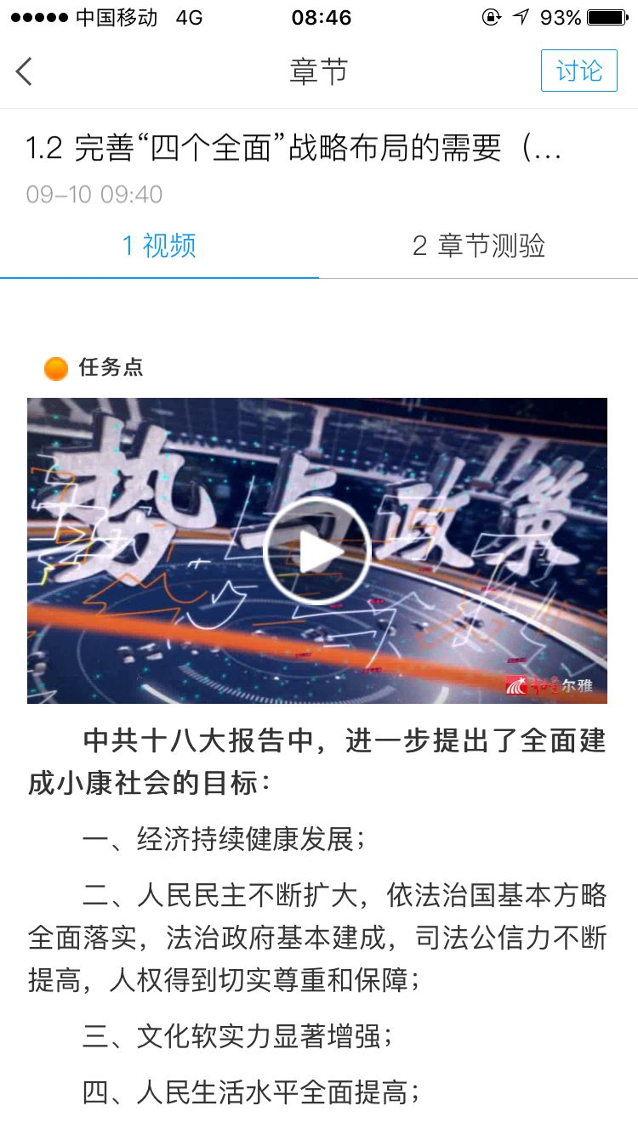
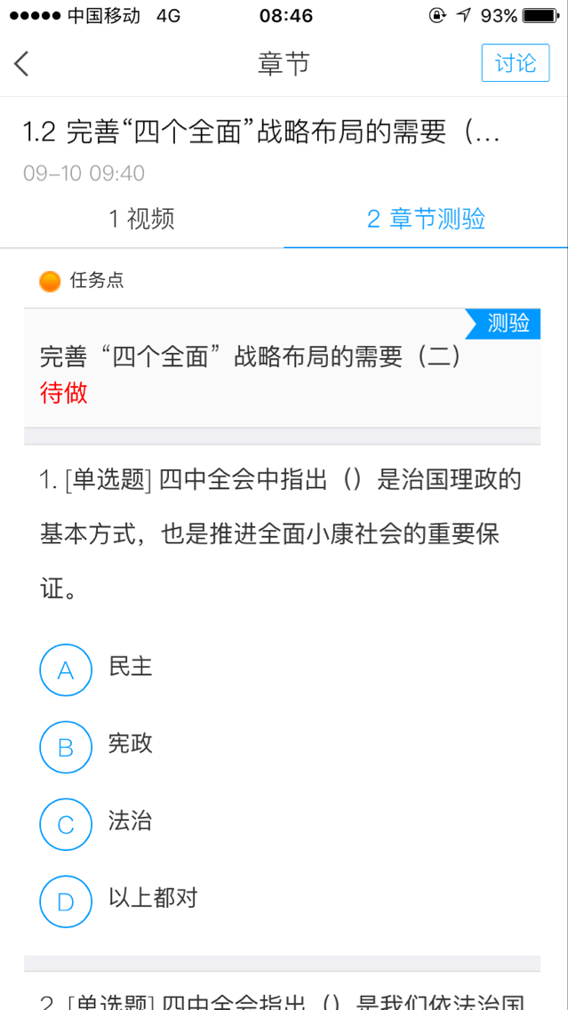
点开任意每一节
视频和章节测验
都需要完成

Slide 8

电脑端学习流程
登录学习网址：
jlart.fanya.chaoxing.com
之后，点击网页右上角的图标按钮：

Slide 9
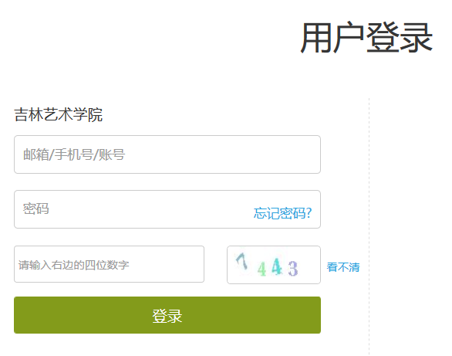
输入有效的学号
输入有效的密码
初始密码：123456

Slide 10
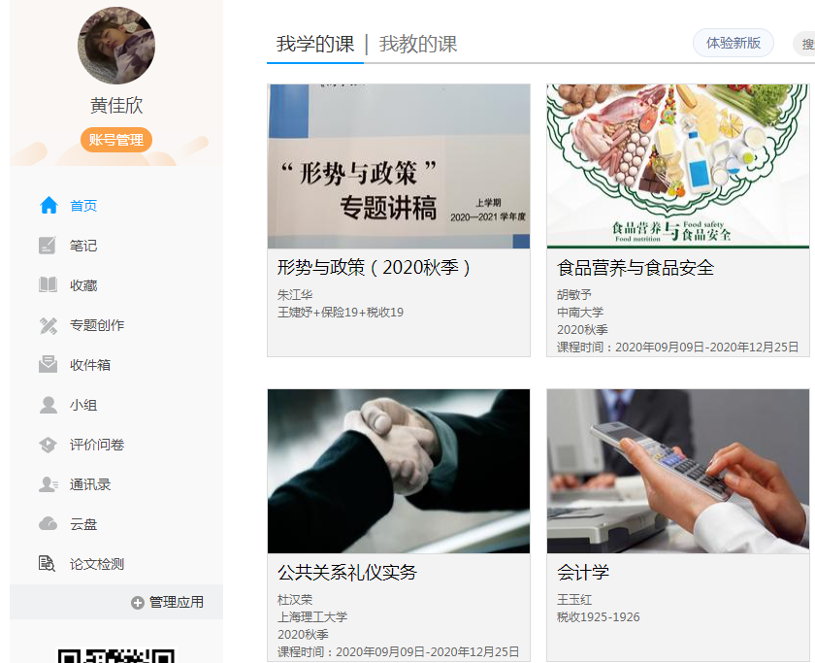
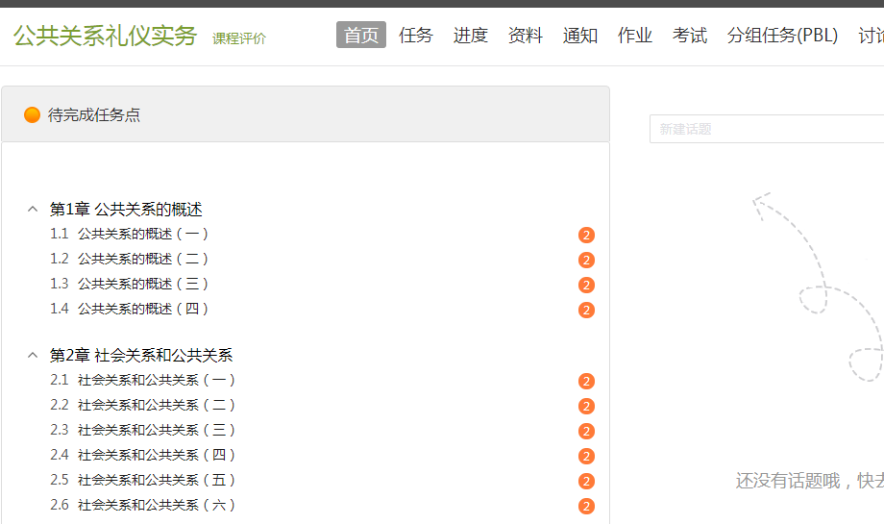
登录空间之后，点击课程，然后进入学习空间，点击章节进行学习
看完视频之后就要做章节测验才可以完成学习任务

Slide 11
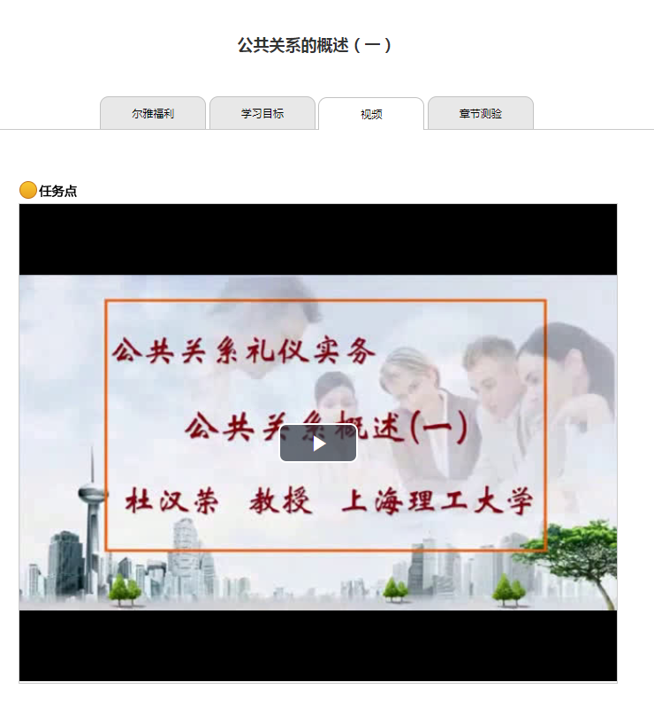
视频
章节测验

Slide 12
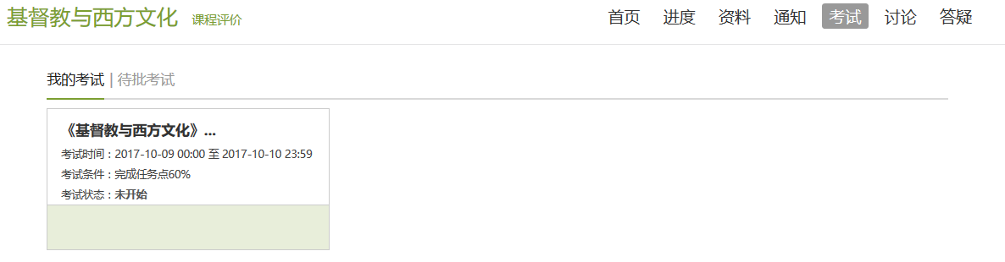
点击考试
进行考试
考试注意事项
1.考试有限制时间，点击考试后在右上角会有提示
2.一定要注意考试时间，错过考试时间按0分处理
3.在考试时间结束之前，一定要提交考试，保存不提交没有成绩

Slide 13
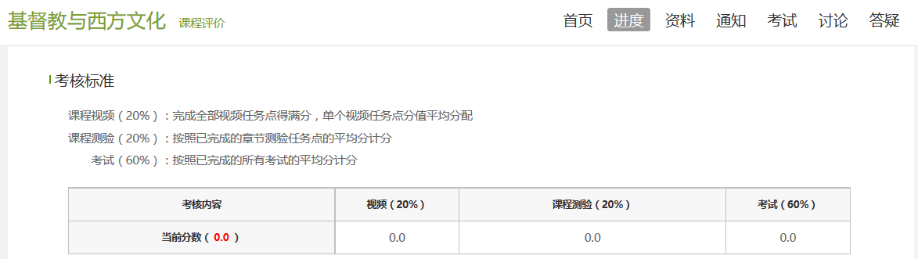
点击进度
查看分数
最后的分数以这个为准考试只是占一部分成绩
总分100分，60分及格

Slide 14
THANKS
北京超星尔雅

